Slide 1
Day03
Spring Cloud
主讲人：xxx

Slide 2
01
Feign远程调用组件
02
GateWay网关组件
目录
CONTNETS

Slide 3


课程讲解

Slide 4
第01课
Feign远程调用组件

Slide 5
01
Feign简介
02
Feign配置应用
目录
03
Feign对负载均衡的支持
CONTNETS
04
Feign对熔断器的支持
05
Feign对请求和响应压缩的支持

Slide 6

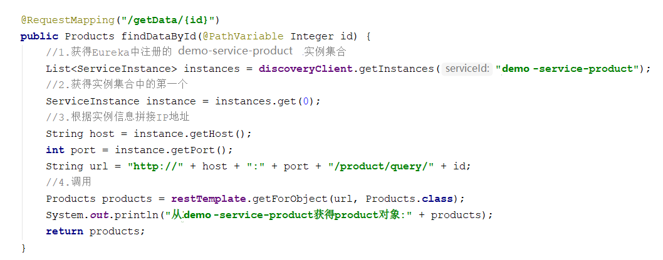

LET‘S MAKE YOUR STUDY EASY
课程讲解 – Feign简介
在之前的案例中，服务消费者调用服务提供者的时候使用RestTemplate技术。

Slide 7
LET‘S MAKE YOUR STUDY EASY
课程讲解 – Feign简介
Feign是Netﬂix开发的一个轻量级RESTful的HTTP服务客户端（用它来发起请求，远程调用的），
是以Java接口注解的方式调用Http请求，而不用像Java中通过封装HTTP请求报文的方式直接
调用，Feign被广泛应用在Spring Cloud 的解决方案中。
类似于Dubbo，服务消费者拿到服务提供者的接口，然后像调用本地接口方法一样去调用，实际
发出的是远程的请求。

Slide 8
LET‘S MAKE YOUR STUDY EASY
课程讲解 – Feign简介
Feign可帮助我们更加便捷，优雅的调用HTTP API：不需要我们去拼接url然后呢调用
restTemplate的api，在Spring Cloud中，使用Feign非常简单，创建一个接口（在消费
者--服务调用方这一端），并在接口上添加一些注解，代码就完成了。
Spring Cloud对Feign进行了增强，使Feign支持了Spring MVC注解（Open Feign）
本质：封装了Http调用流程，更符合面向接口化的编程习惯，类似于Dubbo的服务调用

Slide 9
LET‘S MAKE YOUR STUDY EASY
课程讲解 – Feign配置应用
服务消费者工程(页面静态化微服务)中引入Feign依赖(或者父类工程)
服务消费者工程启动类使用注解@EnableFeignClients开启Feign支持
在消费者微服务中创建Feign接口
改造PageController中原有的调用方式

Slide 10

课程案例

Slide 11

LET‘S MAKE YOUR STUDY EASY
课程案例
案例1：使用Feign替换原有RestTemplate的调用方式

Slide 12
LET‘S MAKE YOUR STUDY EASY
课程讲解 – Feign对负载均衡的支持
Feign 本身已经集成了Ribbon依赖和自动配置，因此我们不需要额外引入依赖，可以通过
ribbon.xx 来进 行全局配置,也可以通过服务名.ribbon.xx 来对指定服务进行细节配置配置
Feign默认的请求处理超时时长1s，有时候我们的业务确实执行的需要一定时间，那么此时我
们就需要调整请求处理超时时长，Feign自己有超时设置，如果配置Ribbon的超时，则会以
Ribbon的为准

Slide 13
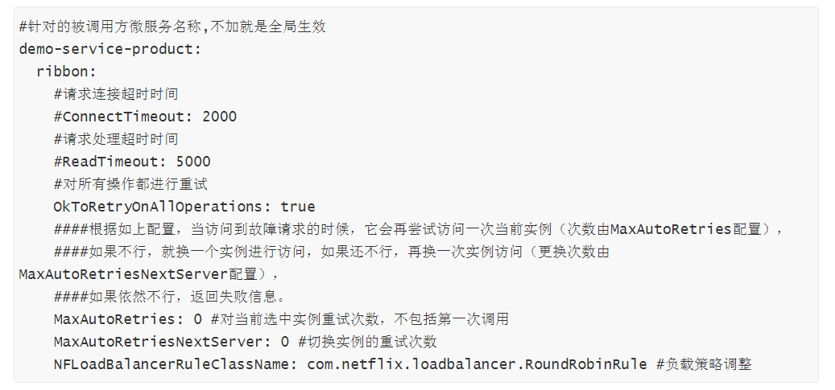
LET‘S MAKE YOUR STUDY EASY
课程讲解 – Feign对负载均衡的支持

Slide 14
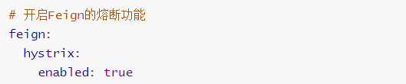
LET‘S MAKE YOUR STUDY EASY
课程讲解 – Feign对熔断器的支持
在Feign客户端工程配置文件（application.yml）中开启Feign对熔断器的支持
Feign的超时时长设置那其实就上面Ribbon的超时时长设置
Hystrix超时设置（就按照之前Hystrix设置的方式就OK了）

Slide 15
LET‘S MAKE YOUR STUDY EASY
课程讲解 – Feign对熔断器的支持
注意：
(1)开启Hystrix之后，Feign中的方法都会被进行一个管理了，一旦出现问题就进入对应的回退
逻辑处理
(2)针对超时这一点，当前有两个超时时间设置（Feign/Hystrix），熔断的时候是根据这两个时
间的最小值来进行的，即处理时长超过最短的那个超时时间了就熔断进入回退降级逻辑

Slide 16
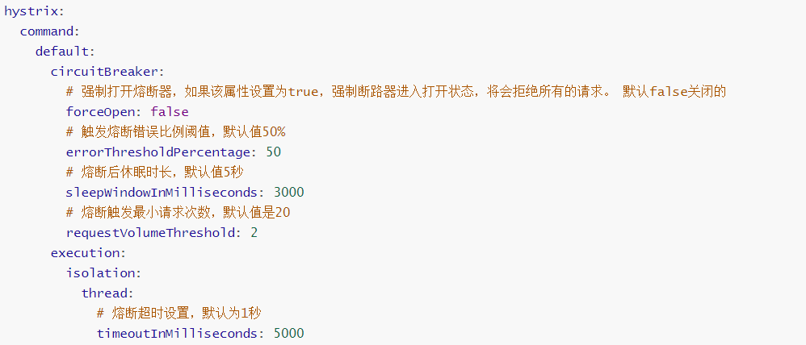
LET‘S MAKE YOUR STUDY EASY
课程讲解 – Feign对熔断器的支持

Slide 17
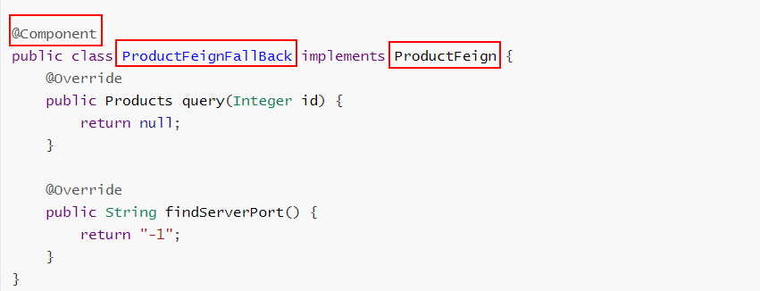
LET‘S MAKE YOUR STUDY EASY
课程讲解 – Feign对熔断器的支持
自定义FallBack处理类（需要实现FeignClient接口）

Slide 18
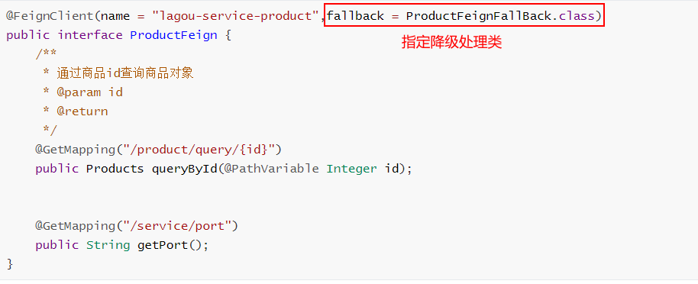
LET‘S MAKE YOUR STUDY EASY
课程讲解 – Feign对熔断器的支持

Slide 19
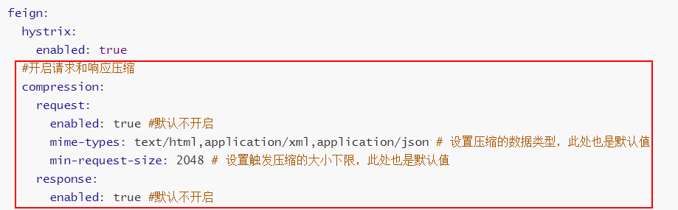
LET‘S MAKE YOUR STUDY EASY
课程讲解 – Feign对请求和响应压缩的支持
Feign 支持对请求和响应进行GZIP压缩，以减少通信过程中的性能损耗。通过下面的参数即可
开启请求与响应的压缩功能：

Slide 20
第02课
GateWay网关组件

Slide 21
01
GateWay简介
02
GateWay核心概念
03
GateWay应用
目录
04
GateWay路由规则
CONTNETS
05
GateWay动态路由
06
GateWay过滤器
07
GateWay高可用

Slide 22
LET‘S MAKE YOUR STUDY EASY
课程讲解 – Gateway简介
Spring Cloud GateWay是Spring Cloud的一个全新项目，目标是取代Netflix Zuul，它基于
Spring5.0+SpringBoot2.0+WebFlux（基于高性能的Reactor模式响应式通信框架Netty，异
步非阻塞模型）等技术开发，性能高于Zuul，官方测试，GateWay是Zuul的1.6倍，旨在为微
服务架构提供一种简单有效的统一的API路由管理方式。
Spring Cloud GateWay不仅提供统一的路由方式（反向代理）并且基于 Filter(定义过滤器
对请求过滤，完成一些功能) 链的方式提供了网关基本的功能，例如：鉴权、流量控制、熔断、
路径重写、日志监控等。

Slide 23
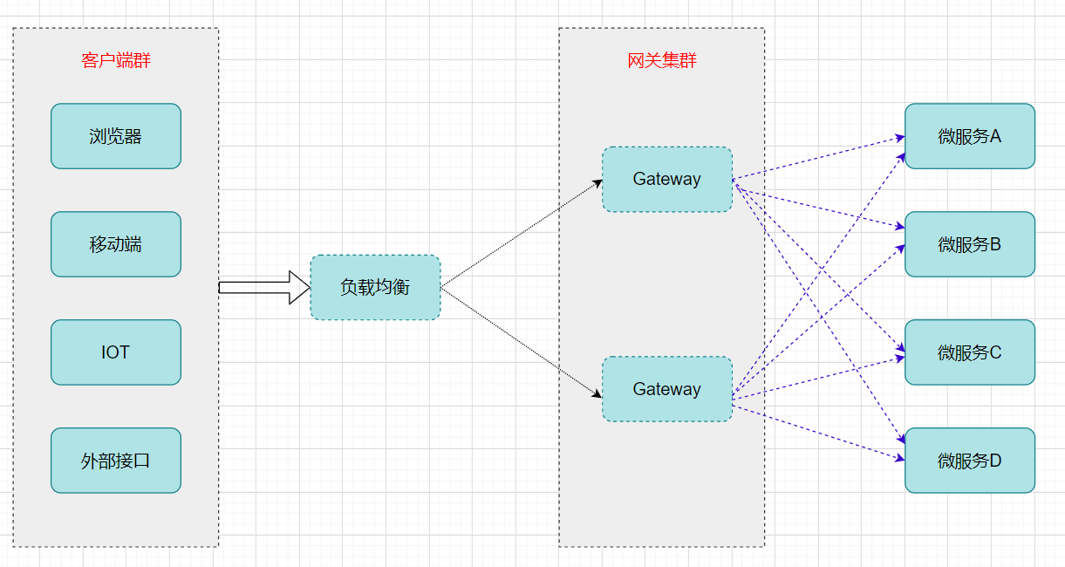
LET‘S MAKE YOUR STUDY EASY
课程讲解 – Gateway简介

Slide 24
LET‘S MAKE YOUR STUDY EASY
课程讲解 – GateWay核心概念
路由(route)： 网关最基础的部分，也是网关比较基础的工作单元。路由由一个ID、一个目标
URL、一系列的断言(匹配条件判断)和Filter过滤器组成。如果断言为true，则匹配该路由。
断言(predicates)：开发人员可以匹配Http请求中的所有内容(包括请求头、请求参数等) ，
如果断言与请求相匹配则路由。
过滤器(filter)：一个标准的Spring webFilter，使用过滤器，可以在请求之前或者之后执行
业务逻辑。

Slide 25
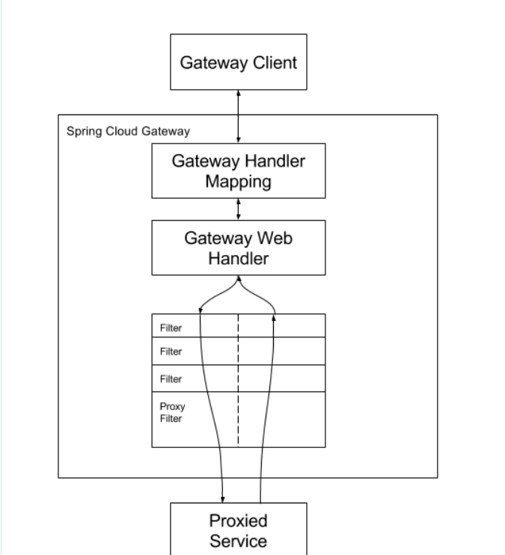
LET‘S MAKE YOUR STUDY EASY
课程讲解 – GateWay应用
工作原理图

Slide 26
LET‘S MAKE YOUR STUDY EASY
课程讲解 – GateWay应用
客户端向Spring Cloud GateWay发出请求，然后在GateWay Handler Mapping中找到与请求相
匹配的路由，将其发送到GateWay Web Handler；Handler再通过指定的过滤器链来将请求发送
到我们实际的服务执行业务逻辑，然后返回。过滤器之间用虚线分开是因为过滤器可能会在发
送代理请求之前（pre）或者之后（post）执行业务逻辑。
Filter在“pre”类型过滤器中可以做参数校验、权限校验、流量监控、日志输出、协议转换
等，在“post”类型的过滤器中可以做响应内容、响应头的修改、日志的输出、流量监控等。

Slide 27
LET‘S MAKE YOUR STUDY EASY
课程讲解 – GateWay应用
使用网关对静态化微服务进行代理：添加在它的上游，相当于隐藏了具体微服务的信息，对外
暴露的是网关。
使用步骤：
创建网关微服务
配置路由规则

Slide 28
课程案例

Slide 29
LET‘S MAKE YOUR STUDY EASY
课程案例
案例2：创建网关微服务并配置路由规则

Slide 30
LET‘S MAKE YOUR STUDY EASY
课程讲解 – GateWay路由规则
Spring Cloud GateWay 帮我们内置了很多 Predicates功能，实现了各种路由匹配规则(通过
Header、请求参数等作为条件)匹配到对应的路由。

Slide 31
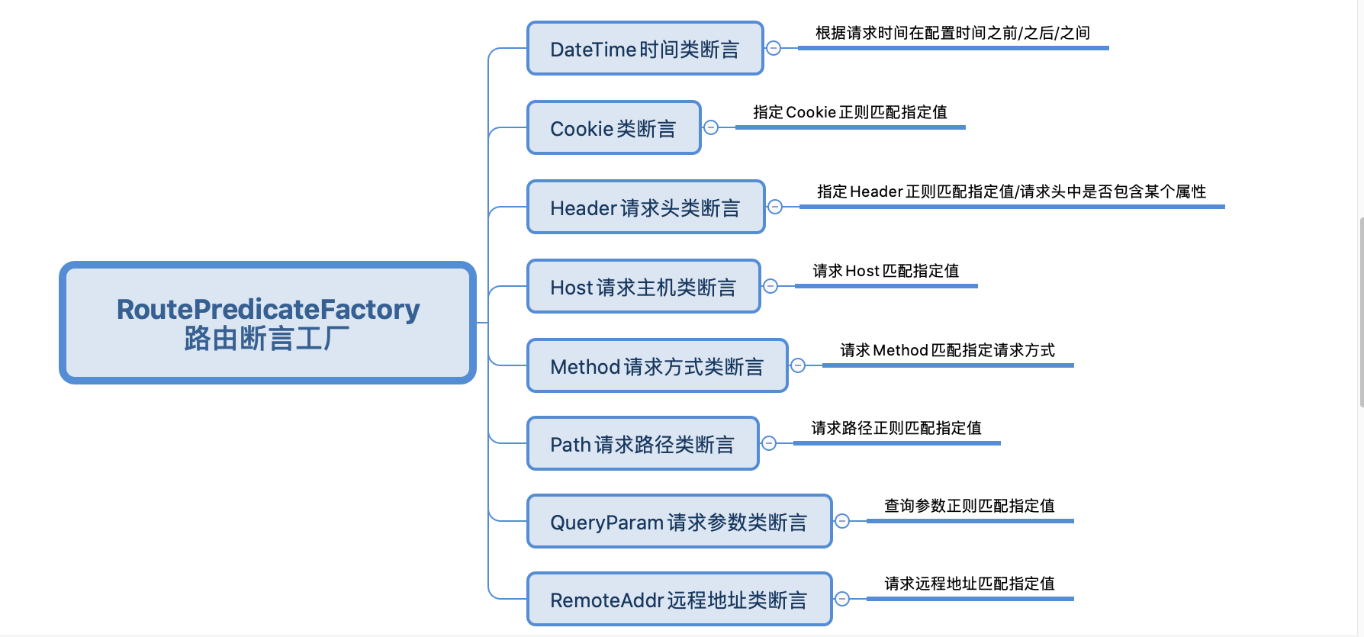
LET‘S MAKE YOUR STUDY EASY
课程讲解 – GateWay路由规则
Spring Cloud GateWay 帮我们内置了很多 Predicates功能，实现了各种路由匹配规则(通过
Header、请求参数等作为条件)匹配到对应的路由。

Slide 32
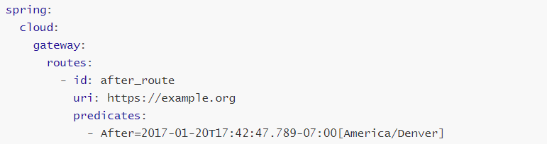
LET‘S MAKE YOUR STUDY EASY
课程讲解 – GateWay路由规则
时间点后匹配

Slide 33
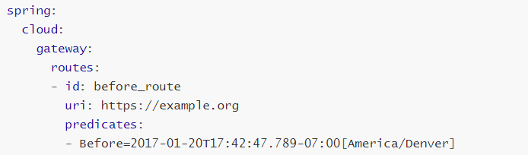
LET‘S MAKE YOUR STUDY EASY
课程讲解 – GateWay路由规则
时间点前匹配

Slide 34
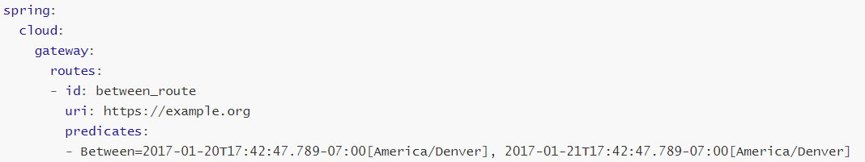
LET‘S MAKE YOUR STUDY EASY
课程讲解 – GateWay路由规则
时间区间匹配

Slide 35
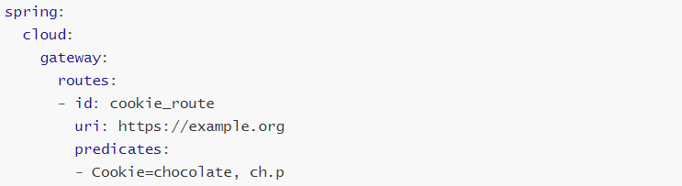
LET‘S MAKE YOUR STUDY EASY
课程讲解 – GateWay路由规则
指定Cookie正则匹配指定值

Slide 36
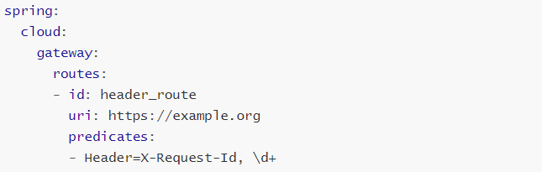
LET‘S MAKE YOUR STUDY EASY
课程讲解 – GateWay路由规则
指定Header正则匹配指定值

Slide 37
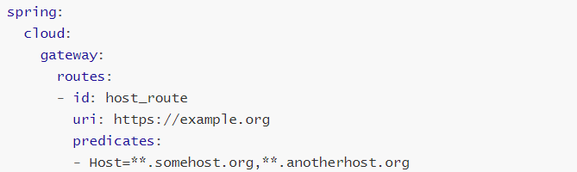
LET‘S MAKE YOUR STUDY EASY
课程讲解 – GateWay路由规则
请求Host匹配指定值

Slide 38
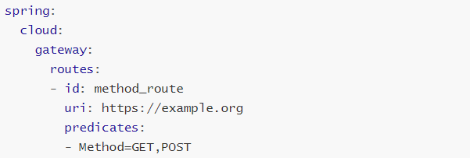
LET‘S MAKE YOUR STUDY EASY
课程讲解 – GateWay路由规则
请求Method匹配指定请求方式

Slide 39
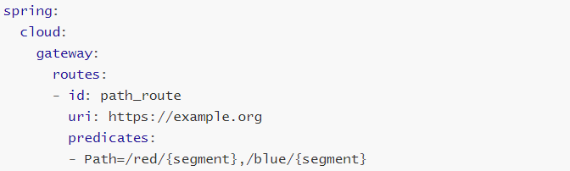
LET‘S MAKE YOUR STUDY EASY
课程讲解 – GateWay路由规则
请求路径正则匹配

Slide 40
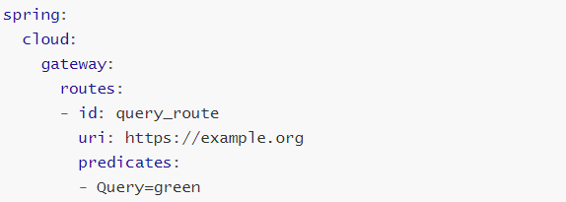
LET‘S MAKE YOUR STUDY EASY
课程讲解 – GateWay路由规则
请求包含某参数

Slide 41
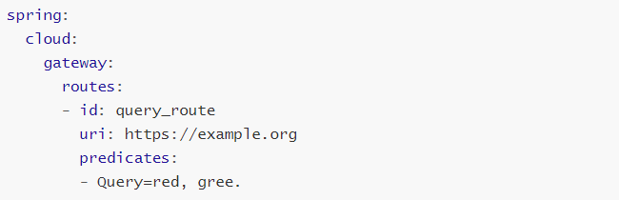
LET‘S MAKE YOUR STUDY EASY
课程讲解 – GateWay路由规则
请求包含某参数并且参数值匹配正则表达式

Slide 42
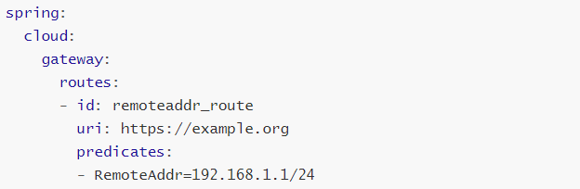
LET‘S MAKE YOUR STUDY EASY
课程讲解 – GateWay路由规则
远程地址匹配

Slide 43
LET‘S MAKE YOUR STUDY EASY
课程讲解 – GateWay动态路由
GateWay支持自动从注册中心中获取服务列表并访问，即所谓的动态路由
实现步骤：
pom.xml中添加注册中心客户端依赖(因为要获取注册中心服务列表，eureka客户端已经引入)
动态路由配置

Slide 44
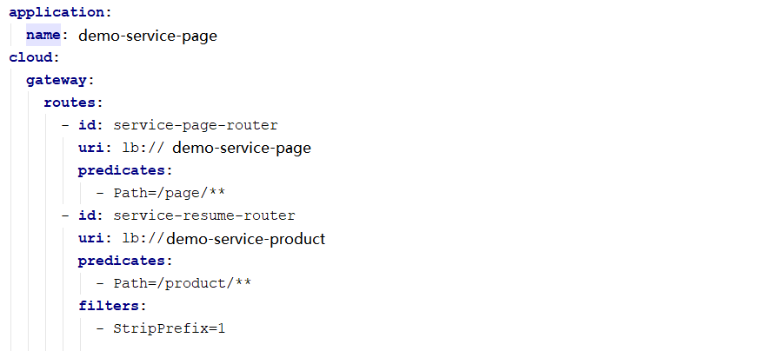
LET‘S MAKE YOUR STUDY EASY
课程讲解 – GateWay动态路由
动态路由设置时，uri以 lb: //开头(lb代表从注册中心获取服务)，后面是需要转发到的服务名称

Slide 45
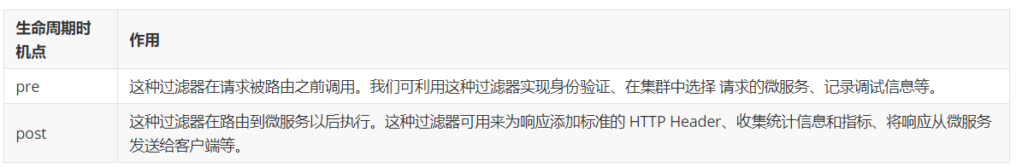
LET‘S MAKE YOUR STUDY EASY
课程讲解 – GateWay过滤器
从过滤器生命周期（影响时机点）的角度来说，主要有两个pre和post：

Slide 46
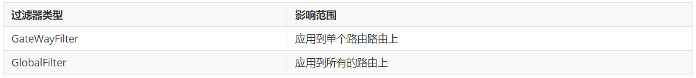
LET‘S MAKE YOUR STUDY EASY
课程讲解 – GateWay过滤器
从过滤器类型的角度，Spring Cloud GateWay的过滤器分为GateWayFilter和GlobalFilter两种

Slide 47
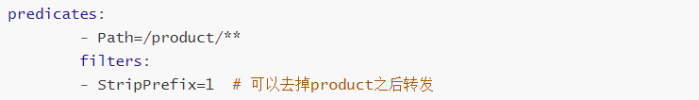
LET‘S MAKE YOUR STUDY EASY
课程讲解 – GateWay过滤器
如Gateway Filter可以去掉url中的占位后转发路由，比如

Slide 48
课程案例

Slide 49
LET‘S MAKE YOUR STUDY EASY
课程案例
案例3：自定义全局过滤器实现IP访问限制(IP黑白名单)

Slide 50
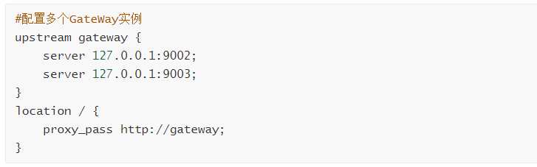
LET‘S MAKE YOUR STUDY EASY
课程讲解 – GateWay高可用
网关作为非常核心的一个部件，如果挂掉，那么所有请求都可能无法路由处理，因此我们需要
做GateWay的高可用。GateWay的高可用很简单：可以启动多个GateWay实例来实现高可用，在
GateWay的上游使用Nginx等负载均衡设备进行负载转发以达到高可用的目的。启动多个GateWay
实例(假如说两个，一个端口9002，一个端口9003)，剩下的就是使用Nginx等完成负载代理即可

Slide 51

课程总结

Slide 52

LET‘S MAKE YOUR STUDY EASY
课程总结
1、Feign远程调用组件
2、GateWay网关组件

Slide 53
谢谢观看
THANKS

